Slide 1

6G业务多视图聚类
汇报人：张茹倩

Slide 2

目录
CONTENTS
01.
背景介绍
02.
问题及意义
03.
方法
04.
实现过程
05.
结果

Slide 3
Part 1 研究背景

Slide 4
背景
BACKGROUND
6G业务多且繁杂，难以划分为5G的三大场景。然而，如果不对大量的业务进行一定的分析、归纳与处理，将会导致按需服务的困难，对于每一种业务都独立的设计方案，必然会带来大量的开销以及烟囱式的管理，将造成各种浪费和效率低下。
反而言之，如果对大量的业务进行数据处理和分析，可以得到很多有用的知识。例如：特征分析（表征学习）、降维（重要的维度）、聚类（相似的业务）等。
研究方法
参考文献

Slide 5
问题
PROBLEM
对6G业务进行聚类
如何收集6G业务数据
6G目前很多业务是没有相关的官方数据 | 收集3GPP发布的一些业务的数据
只能根据一些5G场景的业务去做 | 数据处理
研究方法
找到适合的多维度聚类的方法
多视图聚类方法 | 不完全多视图聚类方法
参考文献
对聚类结果进行分析
结果可视化展示 | 对每个分好类的簇中业务进行分析

Slide 6
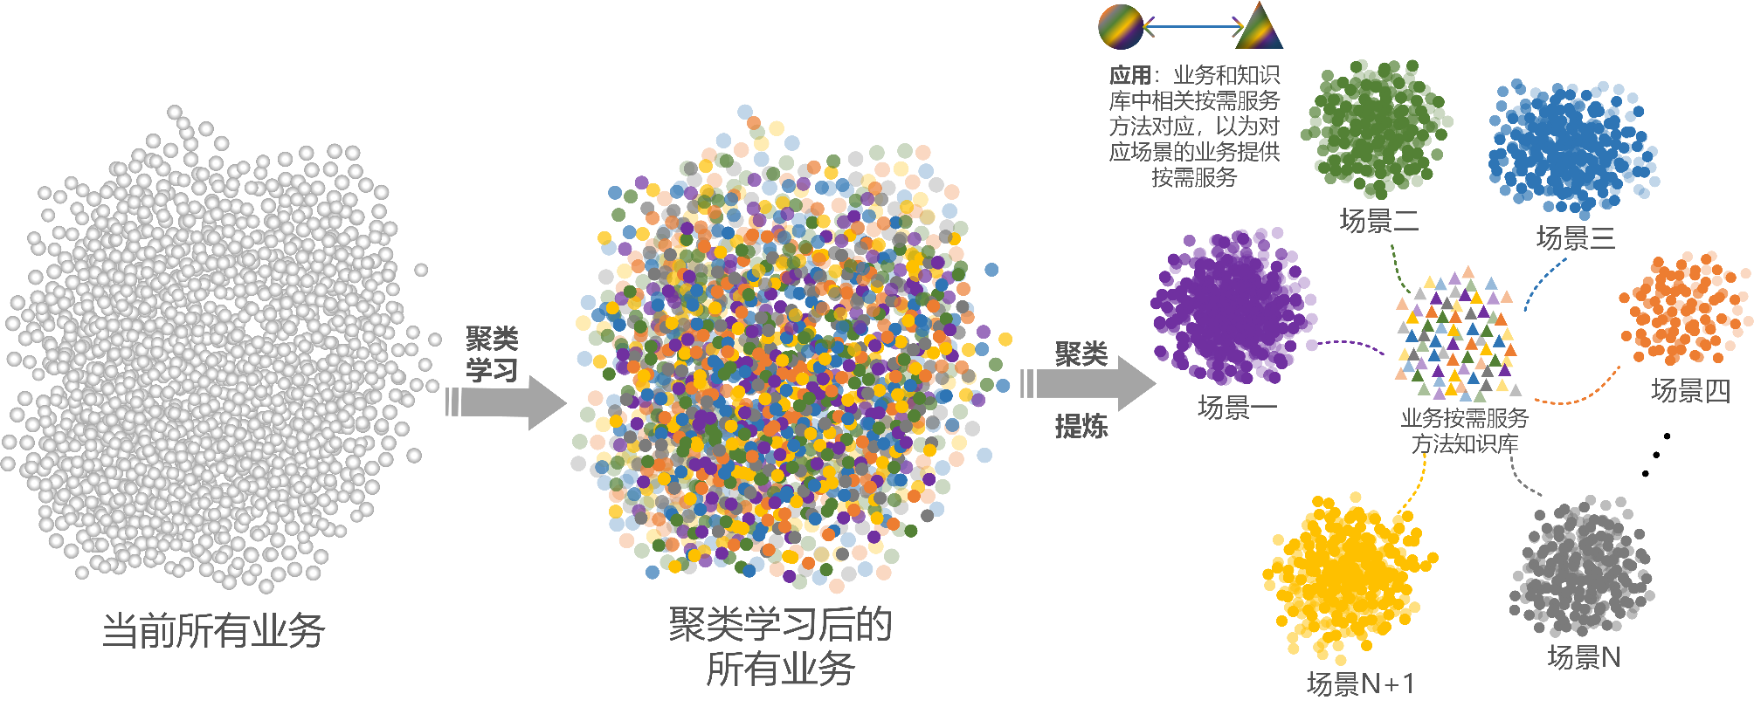
研究意义
RESEARCH SIGNIFICANCE
根据分类结果和对每一类业务的分析，可以得到该类业务的一些知识（如KPI特征、解决方案等）。
当新的业务出现时，可以根据已有业务分类知识，将其很容易地归为其中某一类业务（增量聚类），使得该新业务可以使用这一聚类已知的知识进行处理。提高了效率。
研究方法
参考文献

Slide 7
Part 2 研究方法

Slide 8
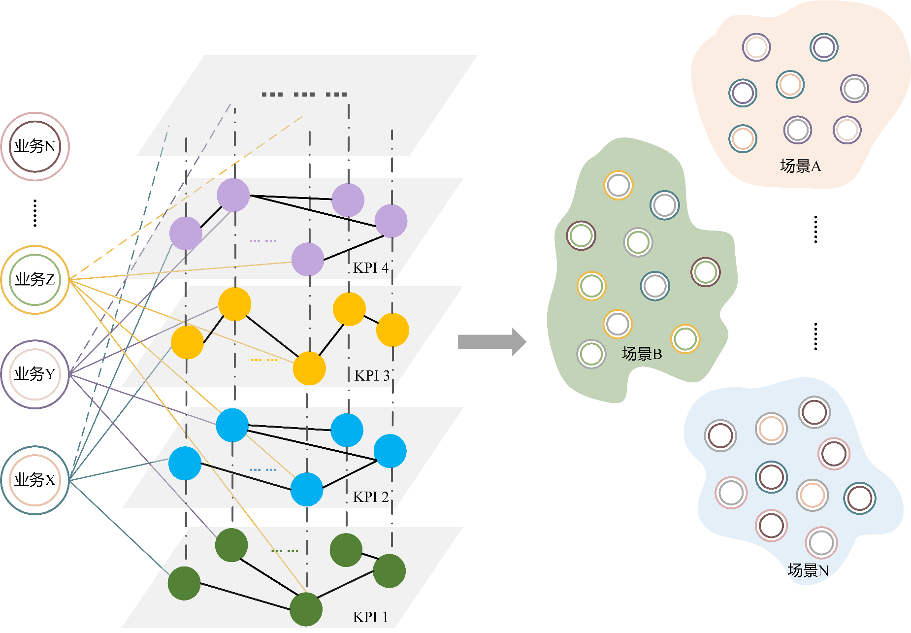
聚类思路
CLUSTERING IDEAS
一个业务一般来说是由很多个KPI来描述的，因此聚类不能是简单的低维聚类，因为普通的聚类没有办法将一个业务的完全信息考虑在一起去聚类，没办法得到更符合于实际的聚类结果。
因此我们考虑做一个多维度KPI的业务聚类。由于一个业务是由很多个KPI去描述的，如速率、时延、可靠性等。
我们可以把业务的多个不同的KPI看作是描述一个业务的多个特征或者是描述一个业务的多个不同视角。我们可以分别同时在业务的每一个视角上进行聚类，相当于把每一个KPI作为一个维度去聚类，如图所示灰色的平面。最后做一个多个KPI多维度的聚类。最后汇聚所有业务所有视角的聚类结果，得出所有业务的聚类情况，聚类结果的每一簇就可以看作是一个场景。如图所示。
研究方法
参考文献

Slide 9
聚类方法选择
CLUSTERING METHOD SELECTION
聚类需求
不完全多视图聚类的选择
研究方法
能结合业务的所有KPI数据信息去进行聚类
每个KPI为描述一个业务的一个视角
能处理某些业务的某些KPI数据的缺失情况
无需标注，自动聚类
普通聚类方法没办法进行高维度多视角的聚类
已有的一些多视图聚类对数据缺失的聚类效果十分不好
不完全多视图聚类方法可以完全满足我们的聚类需求
参考文献

Slide 10
不完全多视图聚类
INCOMPLETE MULTI-VIEW CLUSTERING
什么是多视图聚类？
什么是不完全多视图聚类？
相同的新闻可能由不同的新闻机构报道，图像可能由不同类型的特征编码，而在网站上共享的图片可能具有不同的文本描述。所有这些都被称为多视图数据，其中每个单独的视图构成一个学习任务，但每个视图也有其偏见。
因此产生了一种新的学习范式，称多视图学习。因此多视图聚类即是无监督的多视图学习中的一种。
多视图聚类探索和利用来自多个视图的互补信息，以产生比单视图聚类更准确和更健壮的数据划分
对于网页分析，一些具有文本、音频和图片特征，而另一些可能只包含一种或两种。此外，患者可能会因为经济上的不便而无法进行各种医学测试，从而导致相应视图中的样本不完整。这种不完备性导致现有多视图聚类算法严重的性能退化甚至执行失败。
不完全多视图聚类就是在多视图聚类基础上加了一个处理视图不完整的数据聚类的功能，可以让缺失数据的聚类依然能有好的聚类效果。
研究方法
参考文献
Notes:
当前机器学习的主导模式是对单一视图中表示的数据运行算法。我们称这种范式为单视图学习，因为它不考虑来自其他视点的任何其他相关信息。这与我们人类的学习形成了鲜明对比。我们人类经常从不同的角度看待问题。这就是为什么我们可以整体地、全面地处理一个问题。

Slide 11
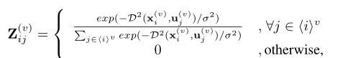
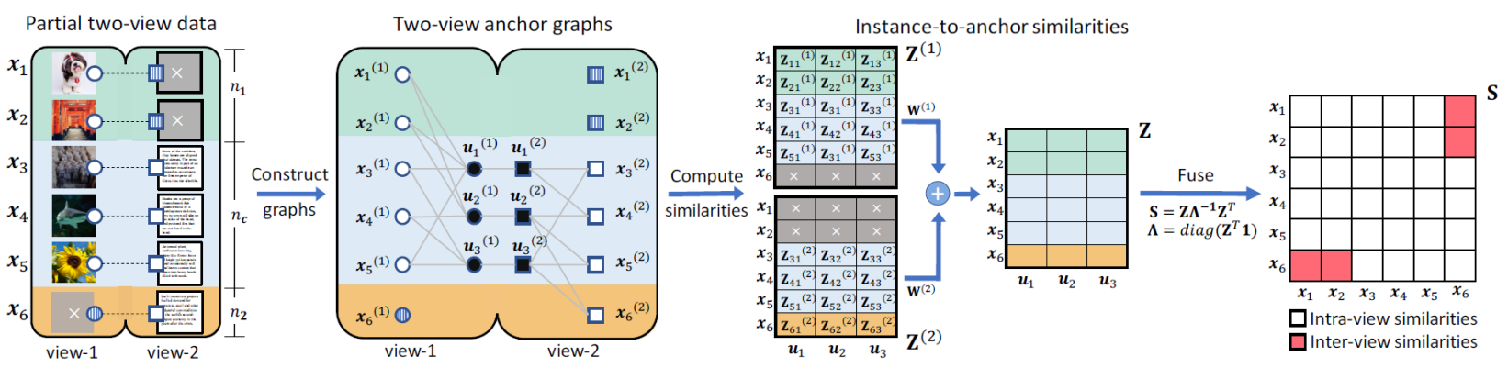
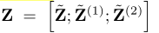
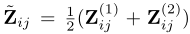
Anchor-based Partial Multi-view
Clustering（APMC）
研究方法
锚点集合的生成：选定公共实例确定出几对锚点；将公共区域中实例作为锚，可以桥接出现在非重叠局部视图中的实例。
基于锚点的相似度矩阵的构造：选择锚点后，构建一个二部图来生成实例到锚点的相似度，之后通过融合视图内和视图间的相似度构建统一的相似度矩阵。
参考文献
截断相似度
[2] Jun Guo and Jiahui Ye. Anchors bring ease: An embarrassingly simple approach to partial multi-view clustering. In Proceedings of the AAAI Conference on Artificial Intelligence, volume 33, pages 118–125, 2019.
Notes:
如图所示，选择view-1和view 2的公共区域中的实例作为锚，这可以桥接出现在非重叠局部视图中的实例
Z（v）为视图内的截断相似度，分子为高斯核函数，基于高斯核函数定义的一个截断相似度
得到同意相似度矩阵S后，继续做一个基于融合相似度的谱聚类以此得到聚类标签。

Slide 12
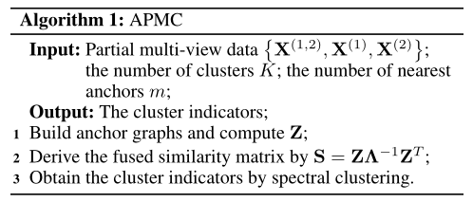
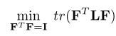
Anchor-based Partial Multi-view
Clustering（APMC）
基于融合相似度的谱聚类
研究方法
首先通过L上的特征分解最小化上述问题，得到相应的K个最小特征向量，然后进行k-均值聚类来计算离散聚类指标
参考文献
[2] Jun Guo and Jiahui Ye. Anchors bring ease: An embarrassingly simple approach to partial multi-view clustering. In Proceedings of the AAAI Conference on Artificial Intelligence, volume 33, pages 118–125, 2019.
Notes:
如图所示，选择view-1和view 2的公共区域中的实例作为锚，这可以桥接出现在非重叠局部视图中的实例
Z（v）为视图内的截断相似度，分子为高斯核函数，基于高斯核函数定义的一个截断相似度

Slide 13
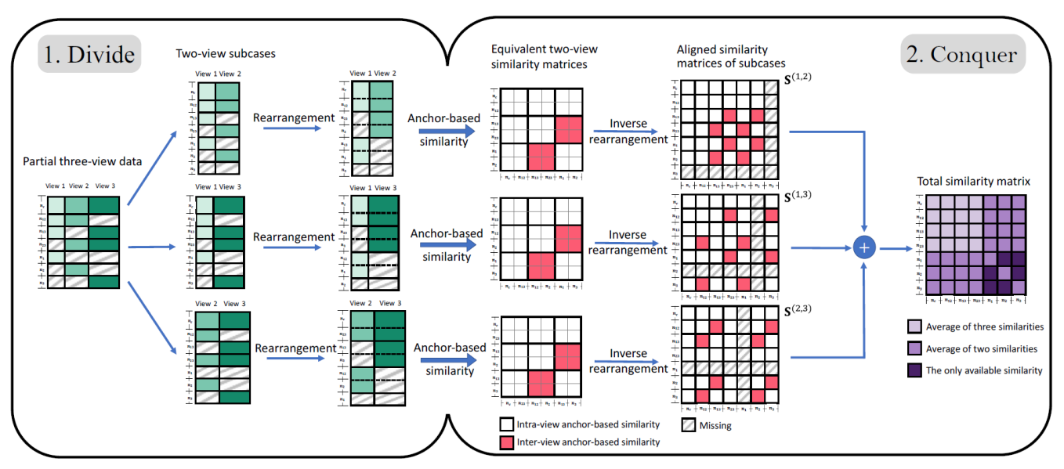
Anchor-based Partial Multi-view
Clustering（APMC）
研究方法
参考文献
[2] Jun Guo and Jiahui Ye. Anchors bring ease: An embarrassingly simple approach to partial multi-view clustering. In Proceedings of the AAAI Conference on Artificial Intelligence, volume 33, pages 118–125, 2019.
Notes:
如图所示，选择view-1和view 2的公共区域中的实例作为锚，这可以桥接出现在非重叠局部视图中的实例
Z（v）为视图内的截断相似度，分子为高斯核函数，基于高斯核函数定义的一个截断相似度

Slide 14
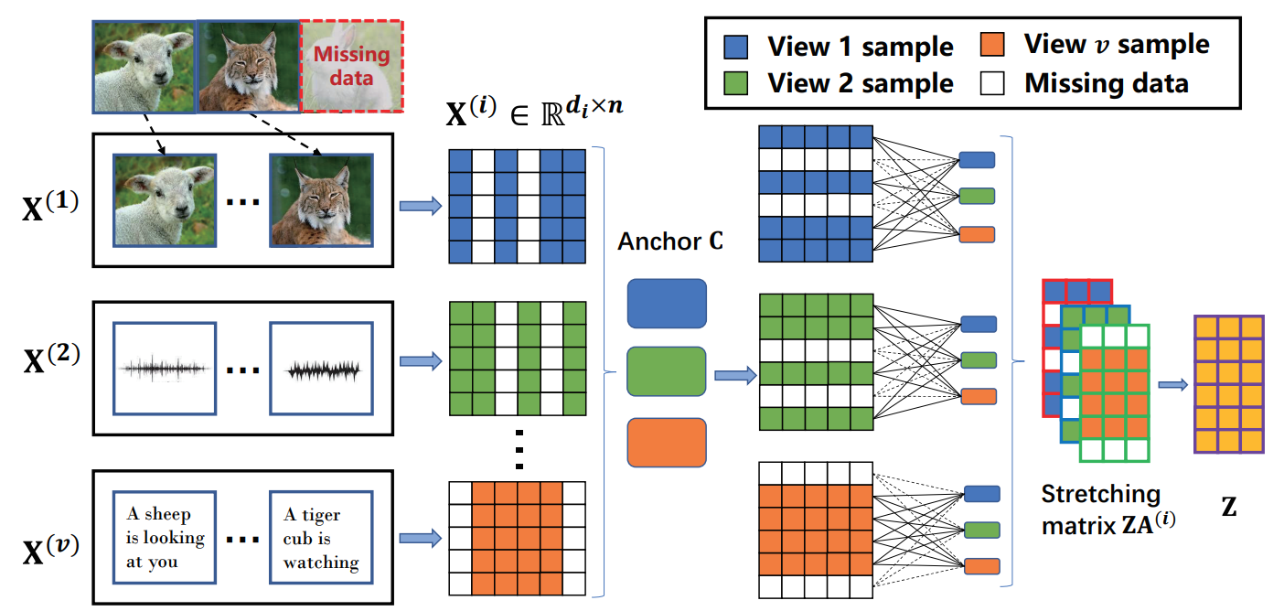
Multiview Clustering: A Scalable and
Parameter-Free Bipartite Graph Fusion Method（IMVC-CBG）
将多视图锚点学习和不完全二部图形式化成一个统一的框架，它们相互协调以提高集群的性能。
研究方法
参考文献
[1] S. Wang, X. Liu, L. Liu, W. Tu, X. Zhu, J. Liu, S. Zhou, and E. Zhu, “Highly-efficient incomplete large-scale multi-view clustering with consensus bipartite graph,” in Proceedings of the IEEE conference on computer vision and pattern recognition, 2022.
Notes:
锚点选择的两种常用方式是随机策略和k-均值
该方法在APMC的基础上，加入了二部图，能够更好地处理大规模的数据集。
其次锚点选择不同，以及对每个视图构造了一个二部图，之后融合成一个融合二部图，对这个Z进行谱聚类得到聚类标签

Slide 15
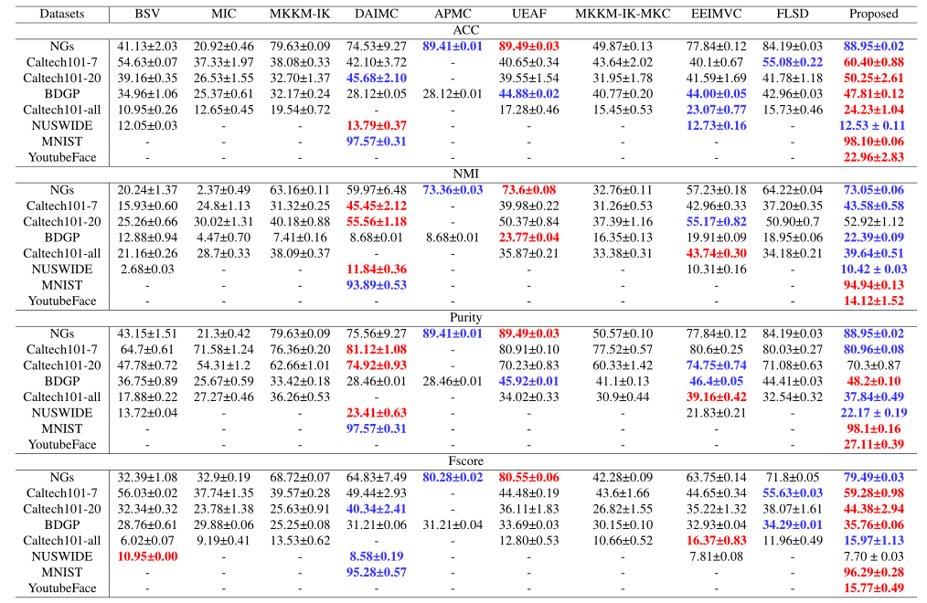
Fast Incomplete Multi-view Clustering with
View-independent Anchors（FIMVC）
研究方法
参考文献

Slide 16
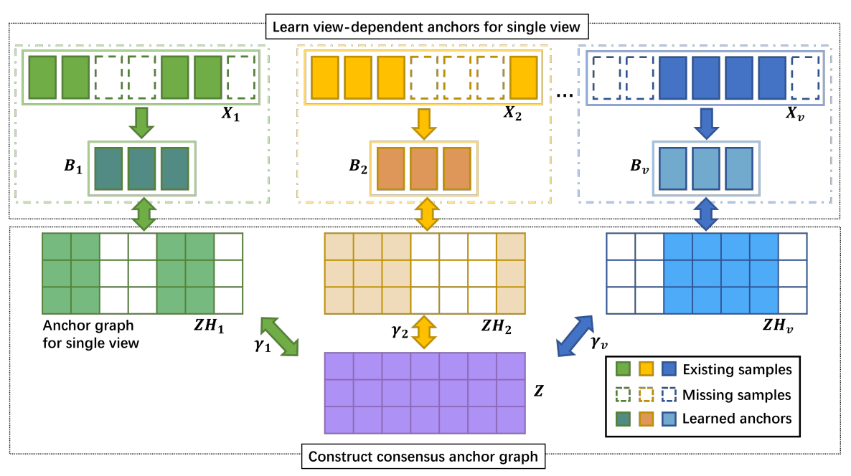
Fast Incomplete Multi-view Clustering with
View-independent Anchors（FIMVC）
研究方法
参考文献
[1] S. Wang, X. Liu, L. Liu, W. Tu, X. Zhu, J. Liu, S. Zhou, and E. Zhu, “Highly-efficient incomplete large-scale multi-view clustering with consensus bipartite graph,” in Proceedings of the IEEE conference on computer vision and pattern recognition, 2022.
Notes:
目前不完全多视图聚类的方法有很多种，经过调研，我选择了目前效果最好的一张IMVC方法，FIMVC。
在每次迭代中，FIMVC-VIA首先学习每个视图上的独立锚点。然后，基于所学习的锚点来学习每个视图上的权重。
由于我们现有数据规模十分小，所有用这个方法效果比上一个方法好，如果之后的数据集很大，则用上一个方法，这两个方法算法在大体上差不多，只有细微差别
最后，我们构造了具有视图无关锚点和系数的共识锚点图。

Slide 17
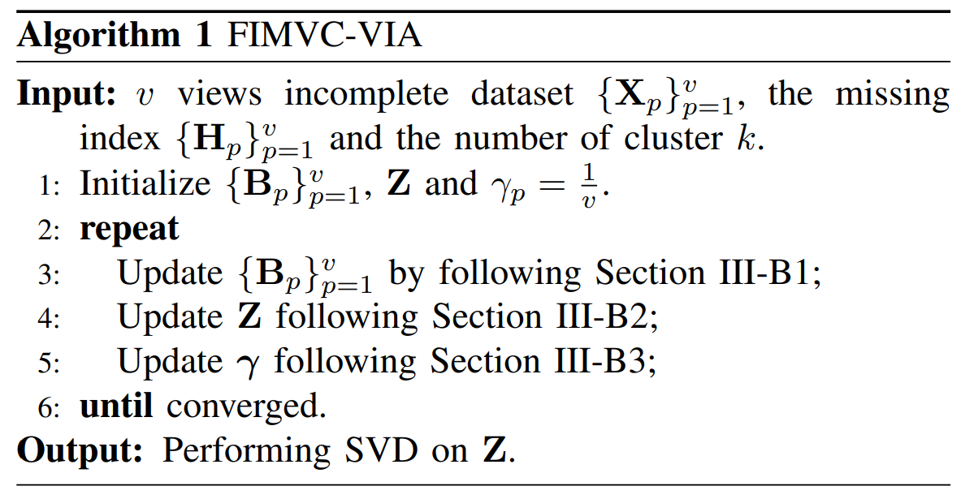
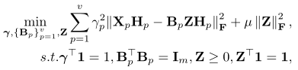
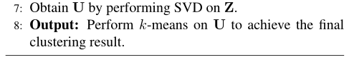
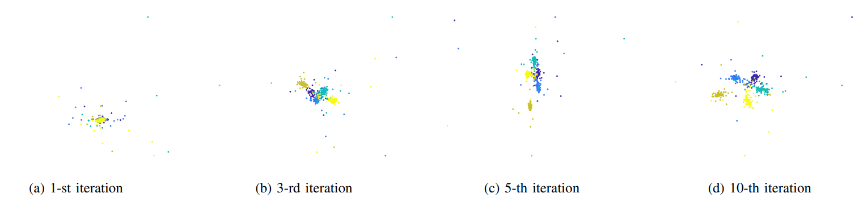
Fast Incomplete Multi-view Clustering with
View-independent Anchors（FIMVC）
研究方法
参考文献
Notes:
要做谱聚类，所有现对Z进行奇异值分解，是为了得到谱嵌入，在对其执行K-means得到聚类标签。

Slide 18
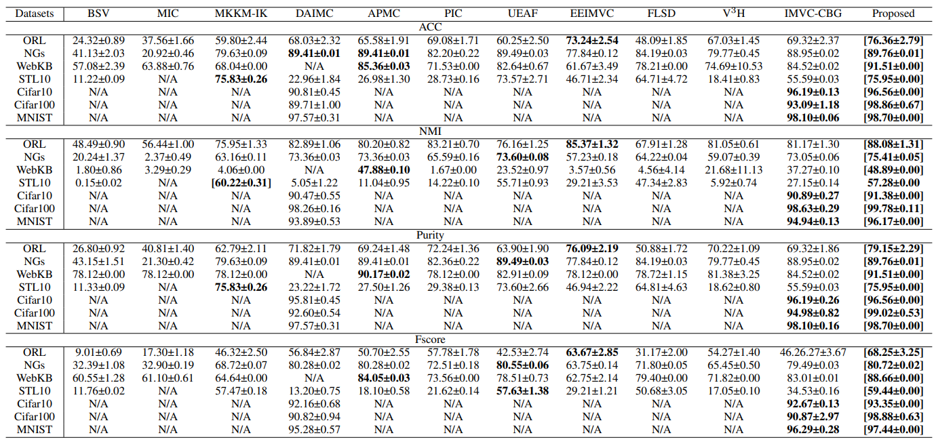
Fast Incomplete Multi-view Clustering with
View-independent Anchors（FIMVC）
研究方法
参考文献

Slide 20
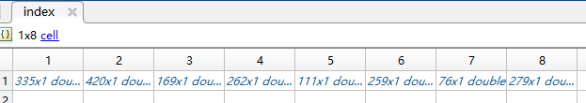
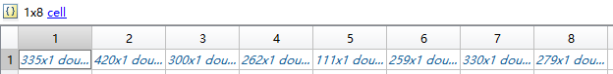
数据说明
由于最开始对完整8个视图数（Data rate、Latency、Reliability、Mobility、Connection Density、Coverage、Location、Availability）据做聚类，某些视图缺失率太高，导致结果并不理想，于是去掉了缺失率较高的数据。其中比较重要的定位的数据在缺失率最高的，489个样本，只有76个数据。于是对定位的数据做了扩展，对于具体业务，根据常识判断其的定位能力，将定位能力分为1-5个阶段，1是最弱阶段，5是最强。
扩展后的定位数据有330个，其次利用可用性数据对可靠性数据进行了一个数据增广，将可靠性数据由169提升到300个数据。
研究方法
参考文献
然后对8个view、去掉只有111个数据的连接密度kpi的7view、以及在7view基础上去掉可用性的6view、在6view基础上去掉定位的5view分别进行聚类。
由现有聚类结果与之前未加入扩展定位数据结果对比发现，加入扩展定位数据的结果不是特别理想。

Slide 21
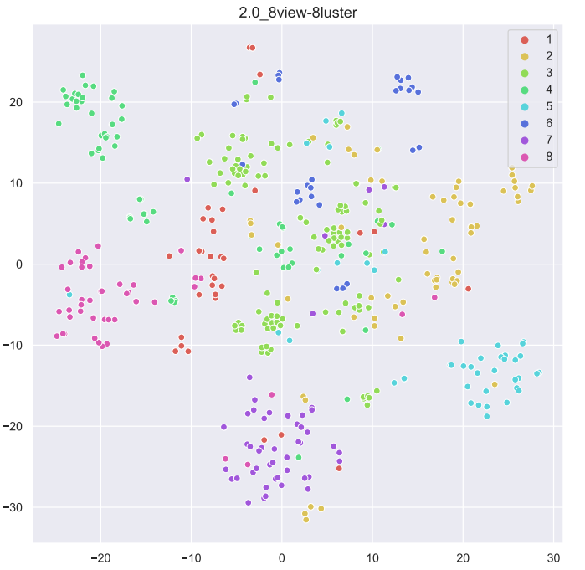
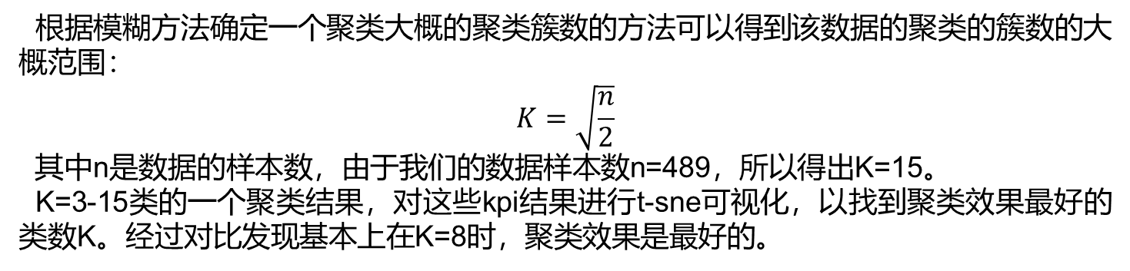
聚类结果
根据模糊方法确定一个聚类大概的聚类簇数的方法可以得到该数据的聚类的簇数的大概范围：
$$K=\sqrt{\frac{n}{2}}$$
其中n是数据的样本数，由于我们的数据样本数n=489，所以得出K=15。
K=3-15类的一个聚类结果，对这些kpi结果进行t-sne可视化，以找到聚类效果最好的类数K。经过对比发现基本上在K=8时，聚类效果是最好的。
研究方法
参考文献

Slide 22
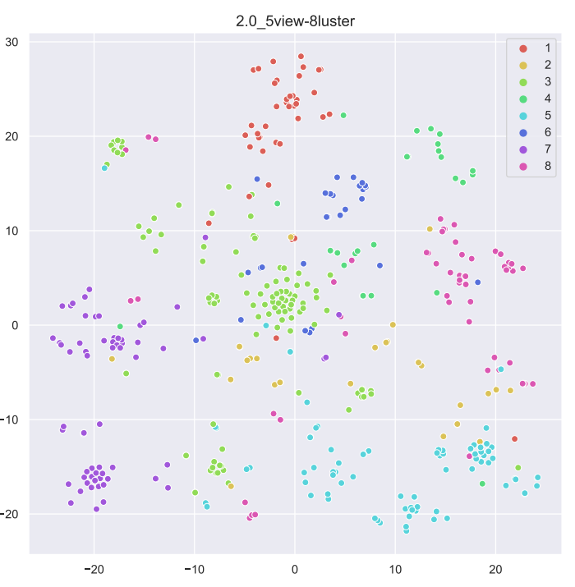
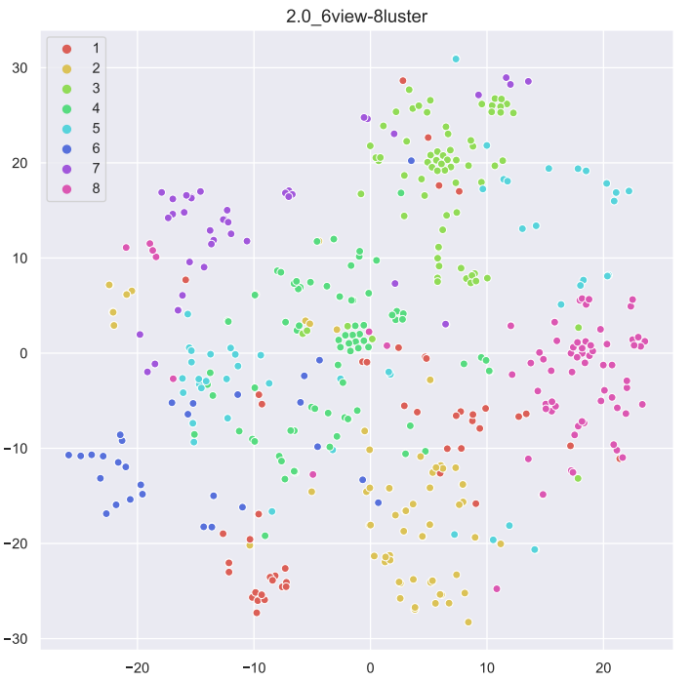
聚类结果
研究方法
参考文献

Slide 23
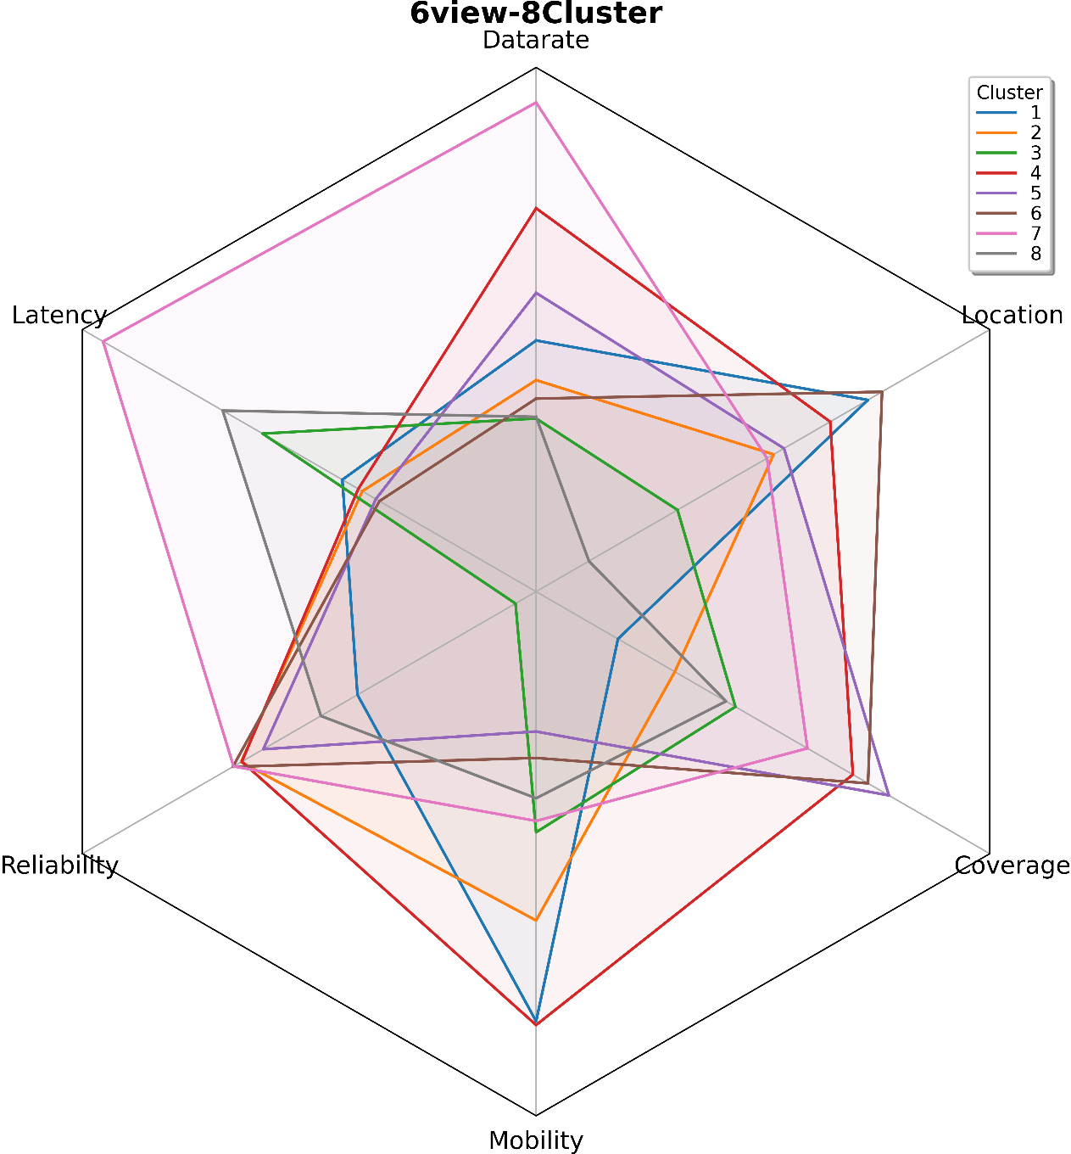
聚类结果
研究方法
参考文献

Slide 24
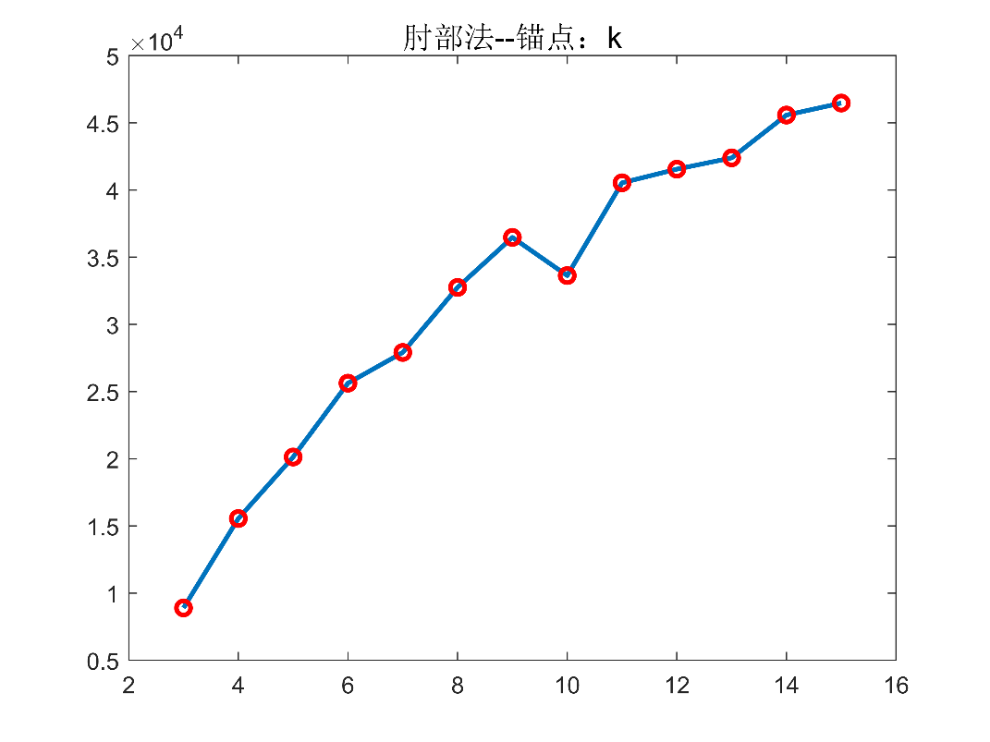
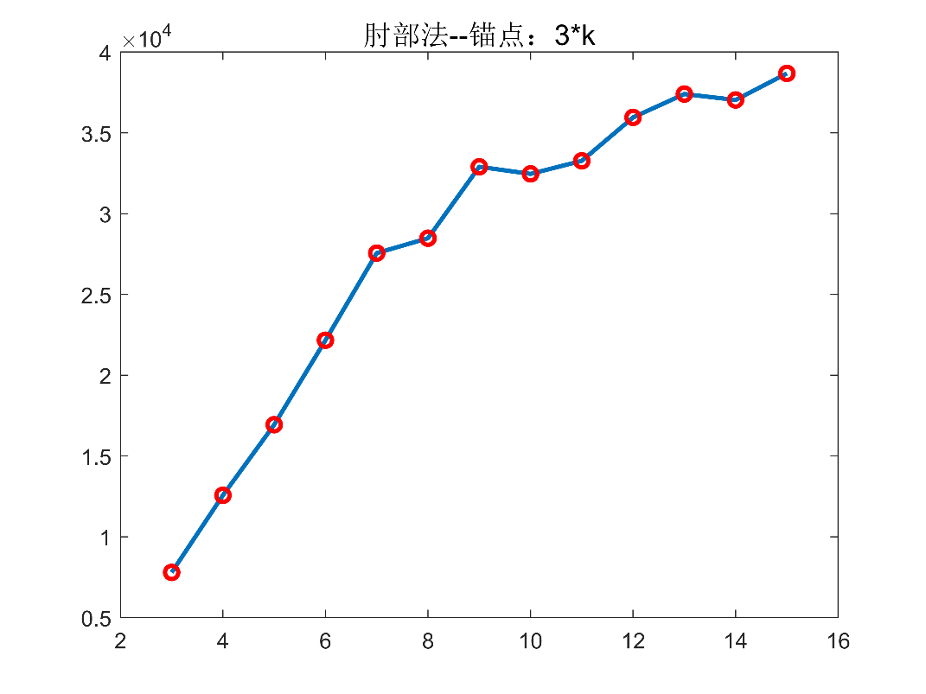
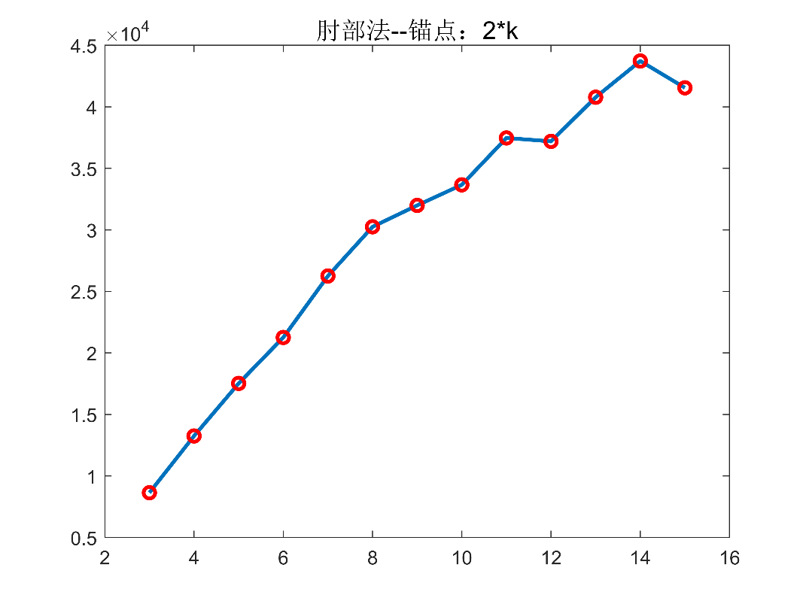
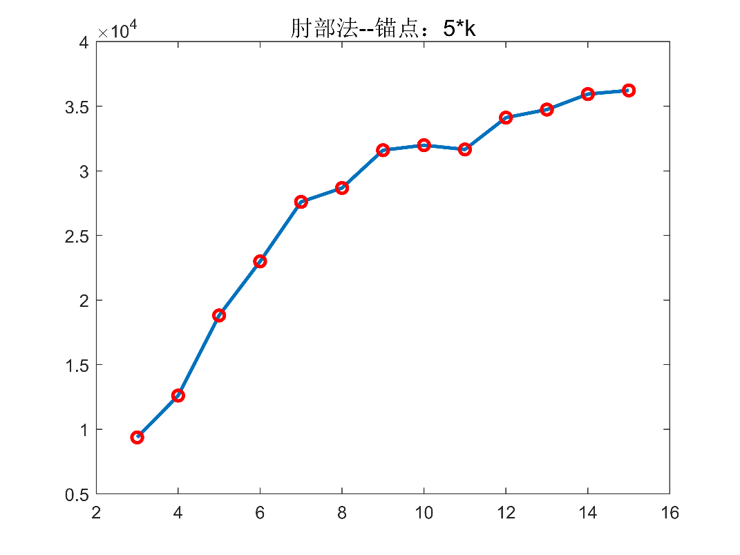
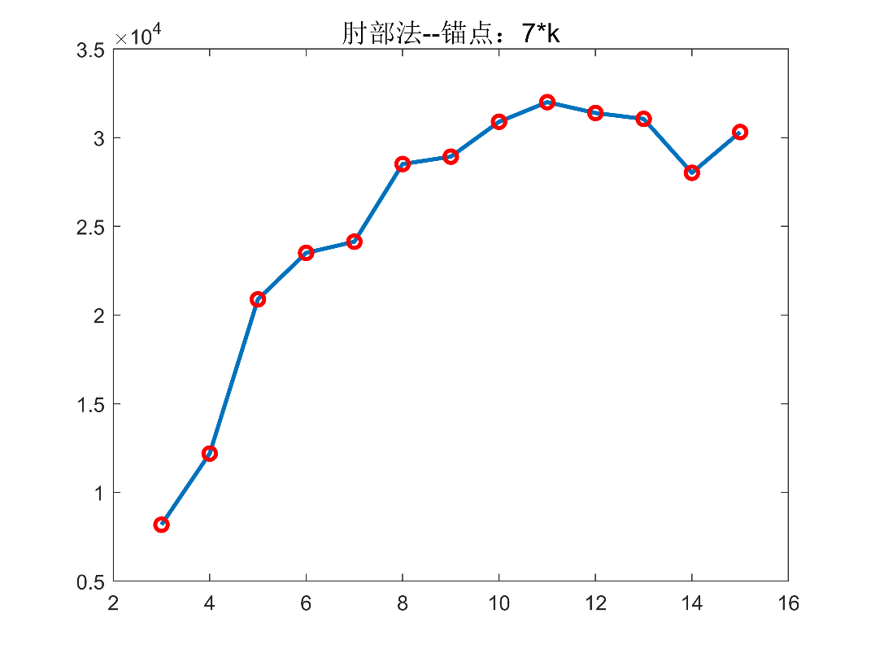
肘部图
Elbow Method
研究方法
参考文献

Slide 25
参考文献
REFERENCES
[1] S. Wang, X. Liu, L. Liu, W. Tu, X. Zhu, J. Liu, S. Zhou, and E. Zhu, “Highly-efficient incomplete large-scale multi-view clustering with consensus bipartite graph,” in Proceedings of the IEEE conference on computer vision and pattern recognition, 2022.
研究方法
[2] Jun Guo and Jiahui Ye. Anchors bring ease: An embarrassingly simple approach to partial multi-view clustering. In Proceedings of the AAAI Conference on Artificial Intelligence, volume 33, pages 118–125, 2019.
[3] Siwei Wang, Xinwang Liu, Xinzhong Zhu, Pei Zhang, Yi Zhang, Feng Gao,and En Zhu. Fast parameter-free multi-view subspace clustering with consensus anchor guidance. IEEE Trans. Image Process., 31:556–568, 2022.
[4] Xuelong Li, Han Zhang, Rong Wang, and Feiping Nie.Multi-view clustering: A scalable and parameter-free bipartite graph fusion method. IEEE Transactions on Pattern Analysis and Machine Intelligence, 2020.
[5] Yeqing Li, Feiping Nie, Heng Huang, and Junzhou Huang. Large-scale multi-view spectral clustering via bipartite graph. In Twenty-Ninth AAAI Conference on Artificial Intelligence, 2015.
参考文献
[6] Suyuan Liu, Xinwang Liu, Siwei Wang, and En Zhu, , “Fast Incomplete Multi-view Clustering with View-independent Anchors,”2022.05.

Slide 26
THANKS
请各位老师批评指正

